Slide 1
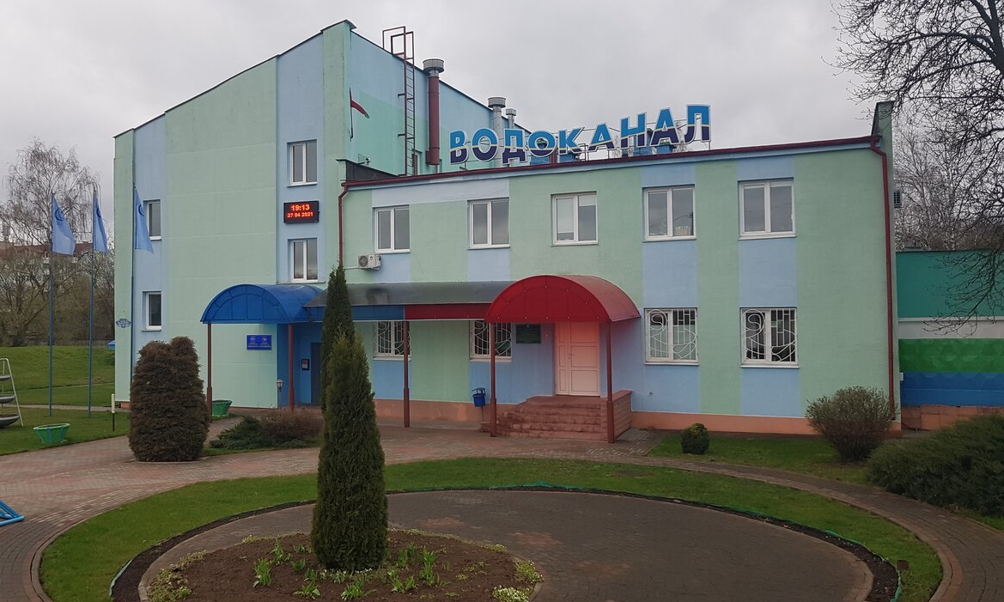

КУП Молодечноводоканал
Влияние Молодечненского водоканала на экологию

Slide 2
О предприятии
Городское коммунальное унитарное предприятие «Молодечноводоканал» находится в коммунальной собственности Минской области. Предприятие является юридическим лицом.
Основной задачей КУП "Молодечноводоканал" является бесперебойное и качественное водоснабжение и водоотведение для жителей Молодечненского, Воложинского районов.

Slide 3
Воздействие на атмосферный воздух
На производствен­ных площадках КУП «Молодечноводоканал» находится 53 стационарных источника выбросов загрязняющих веществ в атмосферный воздух (организованных - 29, неорганизованных – 24). Кроме того, источником загрязнения атмосферного воздуха является автотранспорт предприятия – 60 мобильных источников выбросов.
Суммарный валовой выброс загрязняющих веществ в атмосферный воздух в целом от всех источников КУП «Молодечноводоканал» составляет 110,85 т/год по 37 ингредиентам. Наиболее значимыми источниками выбросов загрязняющих веществ в атмосферный воздух являются очистные сооружения сточных вод. Основными загрязняющими веществами является: метан и аммиак.

Slide 4
Воздействие на водные ресурсы
Предприятие предоставляет услуги по водоснабжению и водоотведению г. Молодечно и 110 населенных пунктов Молодечненского района. Город Молодечно обеспечивается водой, поступающей из двух групповых подземных водозаборов: «Геленово» и «Криница».
Сточные воды от населения, предприятий и организаций г. Молодечно поступают на очистные сооружения (производительностью 42 000 м³/сут.) биологической очистки в искусственных условиях с доочисткой на биологических прудах, расположенные в д. Бушевица на расстоянии 3 км от г. Молодечно.
В г. Молодечно работают двенадцать канализационных насосных станций, подающих сточные воды на очистные сооружения.
Водоснабжение 99 населенных пунктов Молодечненского района осуществляется от 122 скважин.
Сточные воды, образующиеся в населенных пунктах Молодечненского района, поступают на 27 очистных сооружений, в том числе приемником сточных вод после 22 очистных сооружений являются поля фильтрации и после 5 очистных сооружений являются водные объекты г.п. Радошковичи, п. Чисть, . Раевка .

Slide 5
Обращение с отходами производства
В результате производственной деятельности на предприятии образуются отходы производства. По результатам последней инвентаризации на предприятии образуется 46 видов отходов 1,3,4-го классов опасности и неопасные.
По возможности дальнейшего использования отходы производства делятся на используемые (вторичные материальные ресурсы) и неиспользуемые.
используемые отходы: могут быть использованы на собственном производстве либо переданы сторонним организациям.
Неиспользуемые отходы: подлежат захоронению на полигоне твердых коммунальных отходов.

Slide 6
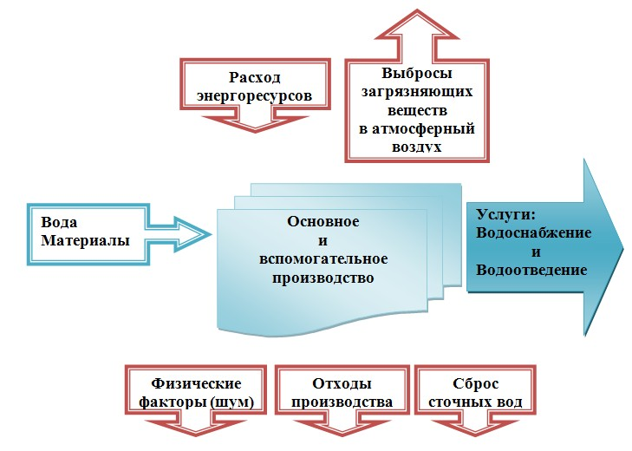
Схема взаимодействия хозяйственной деятельности предприятия с окружающей средой

